Slide 1


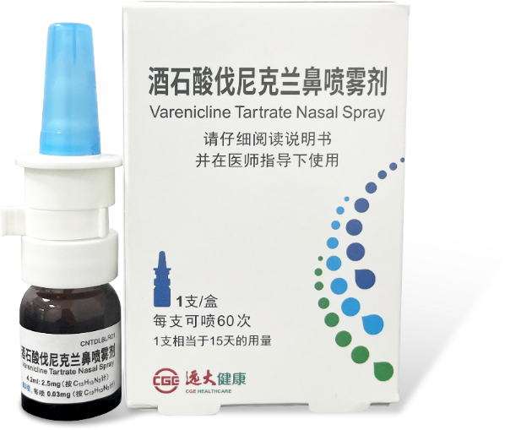
酒石酸伐尼克兰鼻喷雾剂
国内唯一获批的干眼症靶向神经调节疗法
国内外权威指南/共识认可推荐
双重机制协同，促进天然泪液分泌+有效抗炎
快速起效，疗效显著且持久
全球创新鼻喷给药，安全性、依从性更优
健康获益突出，具有良好经济性

Slide 2

01
基本信息
02
安全性
目录
CONTENTS
03
有效性
04
创新性
05
公平性

Slide 3
01基本信息 国内唯一获批靶向神经调节的干眼症创新药
通用名称 | 酒石酸伐尼克兰鼻喷雾剂
申报类别 | 基本医保目录、商保创新药目录
注册规格 | 4.2ml:2.5mg 60喷
适应症 | 适用于增加干眼患者的泪液分泌 （指南推荐中重度干眼患者适用）
用法用量 | 鼻喷。对每侧鼻孔喷药1次，每日两次（间隔约12小时）
中国大陆首次上市时间 | 2024年11月22日
全球首个上市国家/上市时间 | 美国，2021年10月15日
是否为OTC药品 | 否
大陆同通用名药品上市情况 | 独家药品
干眼症疾病负担重：
中国干眼症发病率为17% ^{[1]} ，干眼症的就诊率仅为5.38%^{[2]}，中重度的干眼患者占比30%^{[3]}。
干眼患者42%睡眠障碍，29%患抑郁，易导致眼角膜损伤、眼部炎症、视力模糊等症状，加重治疗负担 ^{[4]}。
中重度干眼对生命质量影响接近于Ⅱ-Ⅳ级心绞痛^{[5]}。
临床治疗存在未满足需求：
目前治疗中重度干眼的药物无法替代含2000+成分的天然泪液，且生物利用度低、联合用药种类多、需频繁使用，对患者眼表负担重。
目前临床急需有效且安全、促进天然泪液分泌、支持泪膜稳态的药物去填补未满足的临床治疗需求^{[6]}。
[1] Liu NN, Liu L, Li J, Sun YZ. Prevalence of and risk factors for dry eye symptom in mainland china: a systematic review and meta-analysis. J Ophthalmol. 2014;2014:748654.
[2] 2023「两会健康策」系列直播访谈节目中，北京朝阳医院眼科主任陶勇
[3] Yang W , Luo Y , Wu S S ,et al.Estimated Annual Economic Burden of Dry Eye Disease Based on a Multi-Center Analysis in China: A Retrospective Study[J].Frontiers in Medicine, 2021;8:771352.
[4] Villani E , Barabino S , Giannaccare G ,et al.From Symptoms to Satisfaction: Optimizing Patient-Centered Care in Dry Eye Disease[J].Journal of Clinical Medicine, 2025;14(1):196.
[5] 中国干眼临床诊疗指南.科学技术文献出版社. 2023.
[6] Jones L, Craig JP, Markoulli M, et al. TFOS DEWS III: Management and Therapy. Am J Ophthalmol. 2025;279:289-386.

Slide 4
01基本信息 参照药建议及对比优势
参照药建议：环孢素滴眼液（Ⅱ）
与参照药相比的优势总结：
适应症相同：可促进干眼症患者的泪液分泌。
同为干眼症治疗性药物，国内Ⅲ期临床研究均达到体征、症状双主要终点。
患者人群高度重合：二者国内Ⅲ期临床研究人群均为中重度干眼症患者。
两者均减轻炎症、增加泪液分泌：本品靶向神经调节，激动α7烟碱乙酰胆碱受体强化抗炎，同步促进天然泪液生成；环孢素Ⅱ抗炎，间接改善泪液分泌。
药品生命周期相近，均不含防腐剂，均为处方药。
相较于环孢素滴眼液（Ⅱ）：本品首次给药5分钟内快速起效，4周治疗显著增加患者的泪液分泌量达10mm以上。
相较于环孢素滴眼液（Ⅱ）等眼用溶液剂：本品非眼表接触式给药，避免眼表刺激和药物毒性对眼部造成二次伤害。
本品是国内唯一靶向神经调节疗法，促进天然泪液分泌，重建泪膜稳态，填补环孢素早期治疗不佳的空白，提升治疗效率，突破了现有滴眼液药物治疗中重度干眼的局限性。

Slide 5
02安全性 本品安全性高，无严重不良反应
与参照药相比安全性优势
说明书收载安全性信息及国内外报道
参照药环孢素滴眼液（Ⅱ）
最常见不良反应是眼灼烧，还包括结膜充血、溢液、溢泪、眼痛、异物感、瘙痒、刺痛及视觉障碍^{[1]}。
酒石酸伐尼克兰鼻喷雾剂
非眼表接触给药，避免眼表刺激及局部药物毒性；
中美III期临床研究中，酒石酸伐尼克兰鼻喷雾剂最常见的不良反应为喷嚏，多为局部、一过性反应^{[2]}。
不良反应为轻度喷嚏，未发现其他不良反应（＞5%的患者报告）^{[3]}。
药品上市后，各国家或地区未发布安全性警告、黑框警告及撤市消息。
中国Ⅲ期临床报告^{[2]}显示，伐尼克兰鼻喷雾剂具有良好的用药安全性。所有打喷嚏情况都很轻微，不需要干预。
[1]环孢素滴眼液（Ⅱ）说明书
[2]Tian L, Jin X, Wang J, et al. Varenicline solution nasal spray for dry eye disease in Chinese patients: a randomized phase 3 trial[J]. Lancet Reg Health West Pac, 2024;45:101032.
[3]酒石酸伐尼克兰鼻喷雾剂说明书

Slide 6
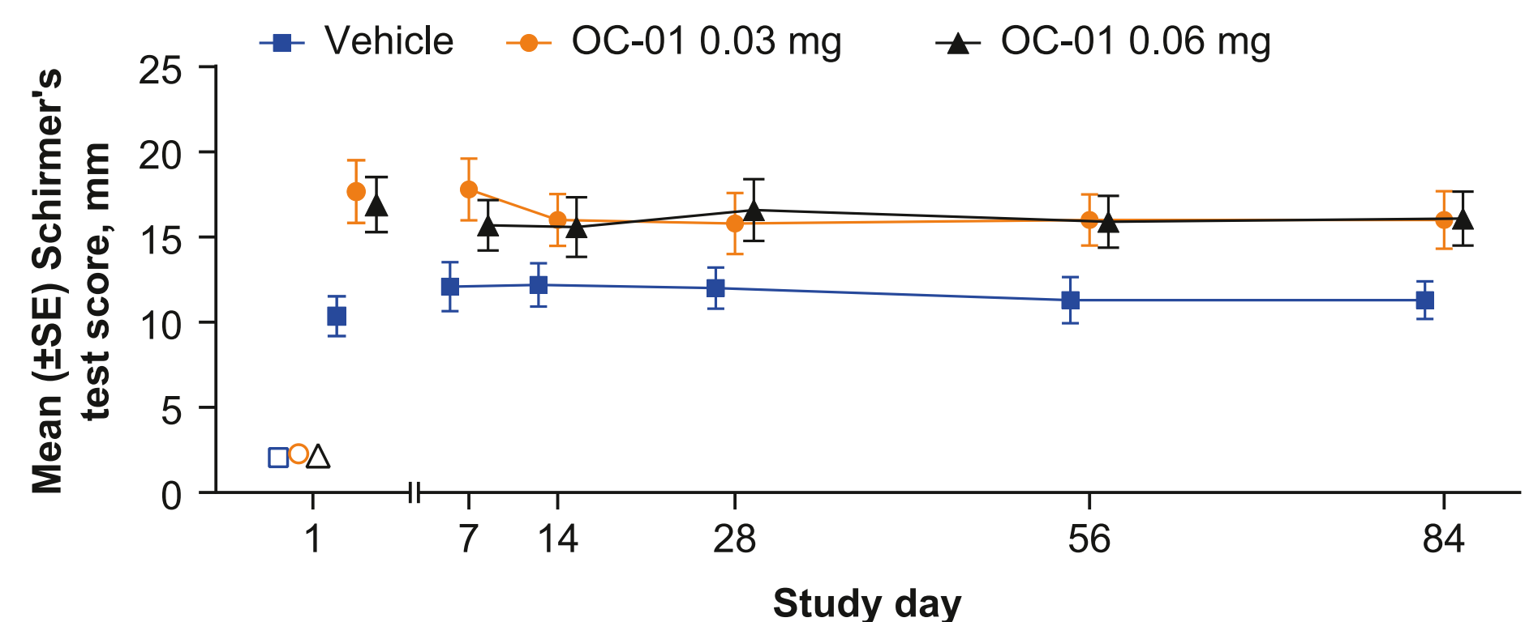
03有效性 快速起效，疗效显著且持久
快速起效
疗效显著
疗效持久
首次给药5分钟内迅速促进天然泪液的产生，起效快
促进泪液分泌增加10mm以上稳定泪膜，全面改善干眼的症状
药效持久达12周，对于中重度干眼患者疗效显著
美国Ⅱ、Ⅲ期临床研究^{[1] [2]}
中国Ⅲ期临床研究^{[3]}
MYSTICⅡ期临床研究 随机、双盲^{[4]}
在临床研究的第1天，进行了基线麻醉Schirmer试验。使用伐尼克兰鼻喷剂5分钟内测量泪液分泌量。
384例干眼患者， 随机接受伐尼克兰鼻喷雾剂，持续治疗4周。
伐尼克兰鼻喷雾剂组的泪液分泌量评分较基线增加≥10mm的受试者比例更高，并具有统计学差异。
123位患者12周维持用药，可稳定保持泪液分泌效果，在所有测量时间点都显示泪液分泌量增加了10-11mm 。
临床证实，减停药后患者的泪腺功能单位仍能持续有效的促进泪液分泌，减少患者的用药负担。
+13.2
+9.6
+18.1
P<0.0002
n=43
n=48
n=251
n=260
n=164
n=176
[1] Wirta D, Torkildsen GL, Boehmer B, et al. ONSET-1 Phase 2b Randomized Trial to Evaluate the Safety and Efficacy of OC-01 (Varenicline Solution) Nasal Spray on Signs and Symptoms of Dry Eye Disease. Cornea. 2022;41(10):1207-1216.
[2] Wirta D, Vollmer P, Paauw J, et al. Efficacy and Safety of OC-01 (Varenicline Solution) Nasal Spray on Signs and Symptoms of Dry Eye Disease: The ONSET-2 Phase 3 Randomized Trial. Ophthalmology. 2022;129(4):379-387.
[3] Tian L, Jin X, Wang J, et al. Varenicline solution nasal spray for dry eye disease in Chinese patients: a randomized phase 3 trial[J]. Lancet Reg Health West Pac. 2024;45:101032.
[4] Quiroz-Mercado., et al., A phase II randomized trial to evaluate the long-term (12-week) efficacy and safety of OC-01 (varenicline solution) nasal spray for dry eye disease: The MYSTIC study. Ocul Surf. 2022;24:15-21.

Slide 7
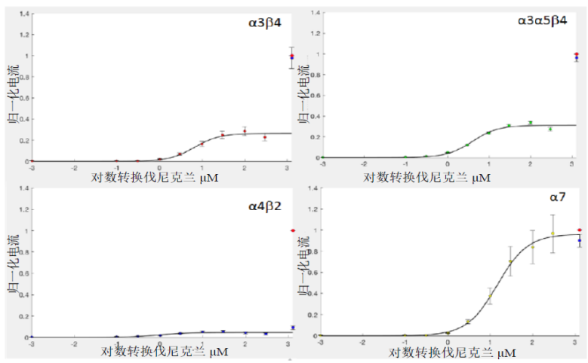
03有效性 双重机制协同，有效抗炎+促进天然泪液分泌
有效抗炎
伐尼克兰鼻喷雾剂能够降低TNF-α、IL-1β、IL-6等炎症因子，作为α7烟碱乙酰胆碱受体的完全激动剂^{[1]} ，可以通过影响α7受体介导的抗炎机制降低细胞炎症因子水平，从而发挥抗炎作用^{[2]} 。
乙酰胆碱受体的激动剂活性
α7烟碱乙酰胆碱受体半数最大效应浓度达到15 μM
干燥综合症的患者使用伐尼克兰鼻喷雾剂28天后，TNF-α、IL-1β、IL-6细胞炎症因子水平下降^{[3]}
 | N=70
 | 减少 | 增加 | 无变化
IFNγ | 45（64.3%） | 10（14.3%） | 15（21.4%）
IL-10 | 0（0.0%） | 2（2.9%） | 68（97.1%）
IL-12p70 | 55（78.6%） | 14（20.0%） | 1（1.4%）
IL-17α | 41（58.6%） | 12（17.1%） | 17（24.3%）
IL-1β | 38（54.3%） | 17（24.3%） | 15（21.4%）
IL-2 | 43（61.4%） | 1（1.4%） | 26（37.1%）
IL-4 | 34（48.6%） | 12（17.1%） | 24（34.3%）
IL-6 | 33（47.1%） | 21（30.0%） | 16（22.9%）
TNF-α | 40（57.1%） | 15（21.4%） | 15（21.4%）
上图显示了归一化电流随药物浓度对数的函数变化。红点表示乙酰胆碱首次诱发的电流。
误差条表示5或6次结果的标准误差。为获得EC50，已进行最佳曲线拟合。
[1] Mihalak KB, Carroll FI, Luetje CW. Varenicline is a partial agonist at alpha4beta2 and a full agonist at alpha7 neuronal nicotinic receptors. Mol Pharmacol. 2006;70(3):801-805.
[2] Borovikova L V , Ivanova S , Zhang M ,et al.Vagus nerve stimulation attenuates the systemic inflammatory response to endotoxin.[J].Nature. 2000, 405(6785):458-462.
[3] Gupta A S , Linaburg T J , Iacobucci E ,et al.Varenicline Solution Nasal Spray for the Treatment of Dry Eye Disease in Sjogren's Disease: A Pilot Study[J].Clinical Ophthalmology. 2025, 19(000):1073-1084.

Slide 8
03有效性 国内外权威指南认可推荐
指南/共识 | 推荐
2023美国眼科学会干眼临床指南(PPP)^{[1]} | 可作为泪膜产生的神经激活剂。烟碱乙酰胆碱受体（nAChRs） 存在于鼻粘膜内的三叉神经上，可介导传入响应鼻腔刺激的信号，激活刺激泪腺功能单位的nAChR。 耐受性良好，对治疗中重度干眼症的体征和症状有显著临床意义。
2024中国干眼临床诊疗专家共识^{[2]} | 是高选择性胆碱能激动剂，其可激活鼻内的三叉副交感神经通路，刺激泪腺、睑板腺和杯状细胞分泌，从而增加天然泪液的产生。
2025《国际泪膜与眼表学会干眼国际专家共识第三版》(TFOS DEWS Ⅲ) ^{[3]} | 伐尼克兰鼻喷雾剂是美国FDA及中国NMPA批准的用于治疗干眼的体征和症状的创新药。 三项RCT研究证明，本品显著增加泪液分泌量，改善干眼症状和角膜染色评分。
[1] Amescua G, Ahmad S, Cheung AY, et al. Dry Eye Syndrome Preferred Practice Pattern®. Ophthalmology. 2024;131(4):P1-P49.
[2] 中国干眼临床诊疗专家共识（2024年）[J]. 中华眼科杂志.2024,60(12):968-976；
[3] Jones L, et al. TFOS Collaborator Group. TFOS DEWS III: Management and Therapy. Am J Ophthalmol. 2025;279:289-386.

Slide 9
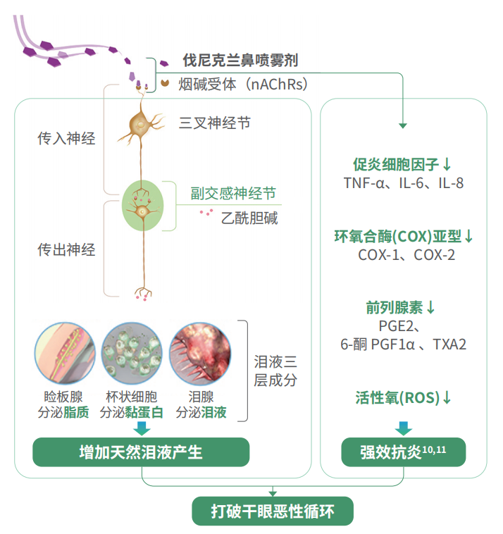
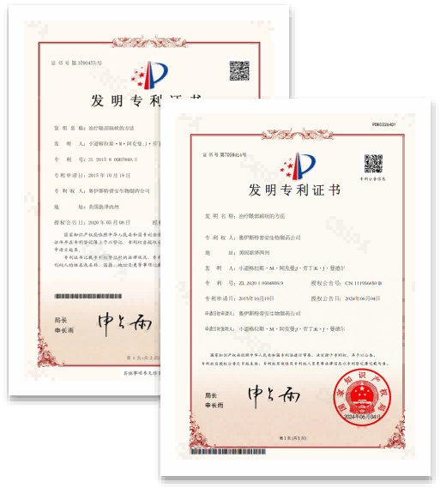
04创新性 双重机制协同，促进天然泪液分泌，同步有效抗炎
中国专利保护^{[1]}
全球首个经鼻给药的干眼症治疗药物。
减少对眼表的刺激和毒性，对于眼表敏感/用药负担重的中重度干眼症患者更安全。
独特的作用机制
靶向激活烟碱胆碱受体，触发三叉神经的传入信号，进而激活泪腺功能单元，促进天然泪液分泌^{[2]} 。
是α7烟碱乙酰胆碱受体的完全激动剂，能够抑制炎性因子产生，从而发挥抗炎作用，为中重度干眼患者提供有效治疗方案^{[3,4]}。
天然泪液再生，重建泪膜稳态
天然泪液中含有2000多种成分，稳定泪膜，维护眼表的免疫微环境，伐尼克兰鼻喷雾剂促进泪膜水液层与黏蛋白层分泌^{[5,6]}，支持泪膜稳态。
[1] 中国专利ZL201580067940.5；中国专利ZL202010304809.9
[2] The,pharmaceutical,journal,et al.Understanding the benefits of liposomal sprays for dry eye patients[J].The pharmaceutical journal, 2016, 296(TN.7892):S16-S17.
[3] Mihalak KB, Carroll FI, Luetje CW. Varenicline is a partial agonist at alpha4beta2 and a full agonist at alpha7 neuronal nicotinic receptors. Mol Pharmacol. 2006;70(3):801-805.
[4] Borovikova L V , Ivanova S , Zhang M ,et al.Vagus nerve stimulation attenuates the systemic inflammatory response to endotoxin.[J].Nature.2000;405(6785):458-462.
[5] Dieckmann GM, Cox SM, Lopez MJ, et al. A Single Administration of OC-01 (Varenicline Solution) Nasal Spray Induces Short-Term Alterations in Conjunctival Goblet Cells in Patients with Dry Eye Disease. Ophthalmol Ther. 2022;11(4):1551-1561.
[6] Quiroz-Mercado H, Hernandez-Quintela E, Chiu KH, Henry E, Nau JA. A phase II randomized trial to evaluate the long-term (12-week) efficacy and safety of OC-01 (varenicline solution) nasal spray for dry eye disease: The MYSTIC study. Ocul Surf. 2022;24:15-21.

Slide 10
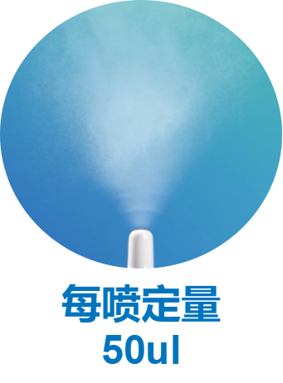
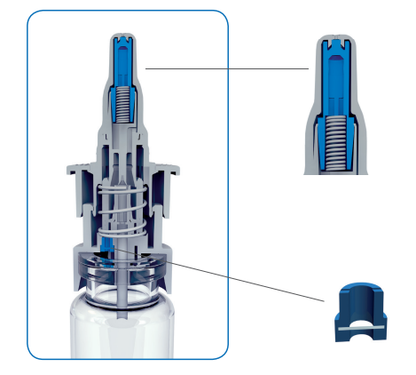
04创新性 创新鼻喷给药方式、物理隔断封闭、每喷定量给药
尖端的密封装置-通气却无需添加防腐剂
在释放制剂后立即关闭喷嘴，可物理阻隔细菌/污染物侵入
0.2 μm过滤系统 确保容器无菌通气
独特的鼻喷设计-每喷定量50 μl保证产品用药的有效性
尖端密封装置
无防腐剂，安全有效，可长期使用
0.2 μm过滤系统
每喷定量，不浪费用量，不增加患者经济负担

Slide 11
05公平性 保基本、补短板、填补临床未满足的治疗需求
对公共健康的影响
符合“保基本”原则
弥补“医保目录”短板
便于临床管理
弥补“医保目录”短板
便于临床管理
中国干眼症疾病负担重，发病率约为17.0%，就诊人群中约30%为中重度患者。
干眼症使得患者的工作效率降低，不仅造成了经济负担，对患者社会及心理方面都产生了负面影响。
酒石酸伐尼克兰鼻喷雾剂通过鼻喷给药，起效迅速，能够促进天然泪液分泌，全面改善干眼的症状，提升日常活动效率，显著提升全民健康水平。
酒石酸伐尼克兰鼻喷雾剂促进天然泪液产生，患者病情减轻后可以减少患者的治疗费用。
与环孢素滴眼液（Ⅱ）形成存量替代，医保基金影响小，费用水平与基金和参保人员承受能力相适应。
目录内的滴眼液均含有辅剂，部分还含有防腐剂，对角结膜有毒副作用。
酒石酸伐尼克兰鼻喷雾剂是目前全球唯一获批治疗干眼症状的鼻喷雾剂，不含防腐剂，弥补目录短板，为中国干眼治疗带来新的选择。
酒石酸伐尼克兰鼻喷雾剂的治疗目标明确，临床使用方法和确切疗效已得到众多研究和指南共识支持。
本品为治疗型药物，用法用量简单明确，滥用风险低，经办审核简单，且无超说明书用药风险。

